Slide 1
ОТЧЕТ ГЛАВЫ МУНИЦИПАЛЬНОГО ОКРУГА ЮЖНОЕ МЕДВЕДКОВО о результатах деятельности Совета депутатов муниципального округа Южное Медведково
в 2019 году

Slide 2
Деятельность главы муниципального округа
Деятельность главы муниципального округа Южное Медведково осуществляется в соответствии с Уставом муниципального округа Южное Медведково, федеральным законодательством и законами города Москвы, решениями Совета депутатов и направлена на выполнение задач, связанных с реализацией Федерального закона от 6 октября 2003 года № 131-ФЗ «Об общих принципах организации местного самоуправления в Российской Федерации», Закона города Москвы от 6 ноября 2002 года №56 «Об организации местного самоуправления в городе Москве», на развитие и совершенствование местного самоуправления в муниципальном округе Южное Медведково.
В соответствии с Уставом муниципального округа глава муниципального округа возглавляет деятельность по осуществлению местного самоуправления на всей территории муниципального округа Южное Медведково и исполняет полномочия председателя Совета депутатов.
2

Slide 3
За отчетный период 2019 года было проведено 14 заседаний Совета депутатов Всего рассмотрено 124 вопроса, принято 116 решений, из них 21 - протокольное.
№ п/п | дата заседания Совета депутатов | количество рассматриваемых вопросов | принято решений + протокольных решений | присутствовало депутатов (кворум)
созыв 2017-2022 (численность депутатов по уставу – 10)
1. | 24.01.2019 | 10 | 7 + 3 | 8
2. | 14.02.2019 | 5 | 3 + 2 | 10
3. | 21.02.2019 | 7 | 5 + 1 | 9
4. | 14.03.2019 | 12 | 9 + 2 | 9
5. | 28.03.2019 | 5 | 3 + 1 | 7
6. | 18.04.2019 | 11 | 9 + 1 | 9
7. | 22.05.2019 | 9 | 5 + 3 | 8
8. | 18.06.2019 | 9 | 8 + 1 | 8
9. | 11.07.2019 | 6 | 5 + 1 | 9
10. | 07.08.2019 | 5 | 4 + 1 | 9
11. | 12.09.2019 | 11 | 10 + 1 | 8
12. | 15.10.2019 | 10 | 8 + 2 | 9
13. | 14.11.2019 | 11 | 9 + 1 | 7
14. | 18.12.2019 | 13 | 10 + 1 | 10
 | ИТОГО: | 124 | 116 (95 + 21)
3

Slide 4
В рамках реализации переданных государственных полномочий города Москвы в 2019 году рассмотрено и принято 53 решения Совета депутатов, что составляет 45,7% от всех принятых решений
4

Slide 5
1. За период 2019 года, было принято 10 решений в сфере организации деятельности управы района и городских организаций
переданные государственные полномочия города Москвы
переданные государственные полномочия города Москвы
Ежегодное заслушивание информации о работе
в I квартале года,
следующего за отчетным
во II квартале года,
следующего за отчетным
ГБУ города Москвы «Жилищник района Южное Медведково»
ГБУ города Москвы «Центр досуга и спорта «Олимп»
МФЦ района Южное Медведково
ГБУ города Москвы Территориального центра социального обслуживания «Бабушкинский»
За период 2019 года, было принято 9 решений по заслушиванию руководителей городских организаций
ГБУ города Москвы Центр социальной помощи семье и детям «Диалог»
ГБУЗ города Москвы «Городская поликлиника № 218 Департамента здравоохранения города Москвы»
ГБУЗ города Москвы «Городская поликлиника № 107 Департамента здравоохранения города Москвы»
Заслушан отчет главы управы района Южное Медведково
ГБУЗ города Москвы «Детская городская поликлиника № 110 Департамента здравоохранения города Москвы»
Отдела МВД России по району Южное Медведково г. Москвы города Москвы»
5

Slide 6
2. В результате рассмотрения вопросов в сфере благоустройства было принято 19 решений, из них:
переданные государственные полномочия города Москвы
11 решений о согласовании направления средств стимулирования управы района на благоустройство территории района Южное Медведково (из них 1 решение о внесении изменений в ранее принятое);
2 решения об адресном перечне объектов озеленения.
3 решения о закреплении депутатов за объектами благоустройства.
3 решения в рамках полномочий по согласованию установки ограждающих устройств на придомовых территориях (из них: 2 решения - о приведении Регламента в соответствие с действующим законодательством, 1 - о согласовании установки шлагбаумов на придомовой территории).
6

Slide 7
3. Участие депутатов в работе комиссий по открытию и приемке работ, в контроле за ходом выполнения работ по капитальному ремонту
переданные государственные полномочия города Москвы
По итогам 2019 года депутаты Совета депутатов приняли участие в работе комиссий по приемке работ по капремонту в 23 многоквартирных домах.
Общее количество подписанных депутатами актов по итогам участия в работе комиссий по открытию и приемке выполненных работ по капитальному ремонту составляет - 108, из них:
- по объектам капитального ремонта общего имущества - подписано 106 актов;
- по приемке ПСД на ремонт лифтов – подписано 2 акта.
7

Slide 8
4. в сфере размещения объектов капитального строительства в 2019 году было принято 2 решения
переданные государственные полномочия города Москвы
5. в сфере размещения некапитальных объектов в 2019 году - 5 решений
6. По вопросам проведения дополнительных мероприятий по социально-экономическому развитию района Южное Медведково города Москвы - 7 решений.
7. в сфере работы с населением по месту жительства - 4 решения.
8. В рамках полномочий вы по рассмотрению документов для перевода жилого помещения в нежилое в многоквартирном жилом доме, принято 1 решение.
9. В целях осуществления полномочий по согласованию мест размещения ярмарок выходного дня и проведению мониторинга их работы, принято 3 решения.
8

Slide 9
Устав муниципального округа, формирование исполнения местного бюджета
В исключительной компетенции Совета депутатов находится:
принятие Устава муниципального округа, внесение в него изменений и дополнений
рассмотрение проекта местного бюджета, утверждение местного бюджета, осуществление контроля за его исполнением, утверждение отчета об исполнении местного бюджета
9

Slide 10
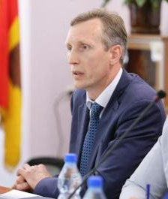
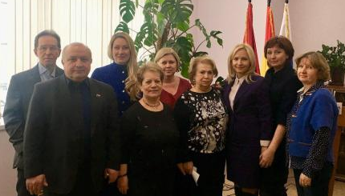
Организация деятельности Совета депутатов
10

Slide 11
Работа профильных комиссий Совета депутатов
За период 2019 года проведено 29 заседаний профильных комиссий:
по организации работы Совета депутатов, осуществлению контроля за работой органов и должностных лиц местного самоуправления, развитию муниципального округа Южное Медведково – 11 заседаний (рассмотрено 28 вопросов, подготовлено/внесено 17 проектов решений);
по культурно-массовой работе, организации выборных мероприятий, местного референдума, взаимодействию с общественными объединениями и информированию − 8 заседаний (рассмотрено 13 вопросов, подготовлено/внесено 8 проектов решений);
бюджетно-финансовой комиссией Совета депутатов муниципального округа Южное Медведково − 10 заседаний (рассмотрено 19 вопросов, подготовлено/внесено 7 проектов решений).

Slide 12
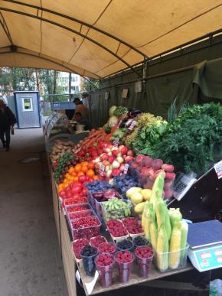
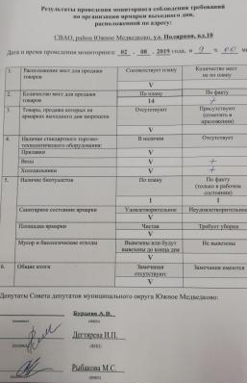
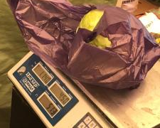
Программа «Муниципальный контроль»
В отчетном периоде 2019 года проведено 4 мониторинга
работы ярмарки выходного дня.
12

Slide 13
Информирование
Деятельность органов местного самоуправления открыта и прозрачна. В целях информирования населения муниципального округа Южное Медведково, актуальная информация своевременно размещается на официальном сайте муниципального округа Южное Медведково. На сайте www.yug-medvedkovo.ru.
13

Slide 14
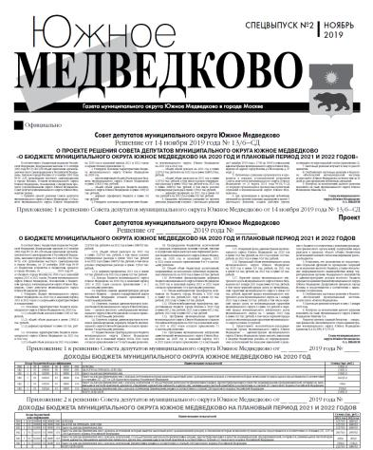
Опубликование нормативно-правовых актов

Slide 15
Взаимодействие с исполнительно-распорядительными органами государственной власти и местного самоуправления
Деятельность в составе Координационного Совета по взаимодействию органов исполнительной власти с органами местного самоуправления
Деятельность в составе координационного Совета префектуры СВАО
Участие во встречах главы управы района Южное Медведково с жителями района
Деятельность в составе комиссий администрации муниципального округа
15

Slide 16
Приоритеты
- представление муниципального округа в отношениях с органами местного самоуправления других муниципальных образований, органами государственной власти, гражданами и организациями;
- осуществление организации деятельности Совета депутатов;
- осуществление контроля за выполнением нормативных правовых актов Совета депутатов;
- обеспечение осуществления органами местного самоуправления полномочий по решению вопросов местного значения и осуществления переданных полномочий;
- обеспечение согласованного функционирования и взаимодействия органов местного самоуправления и органов государственной власти.
16

Slide 17
Выражаю слова благодарности жителям округа, управе района и администрации муниципального округа, депутатам прошлого и действующего созыва, общественным организациям и объединениям Южного Медведково за поддержку, взаимодействие и серьезную, конкретную работу по дальнейшему развитию нашего округа.
Спасибо за внимание!
17

